Slide 1
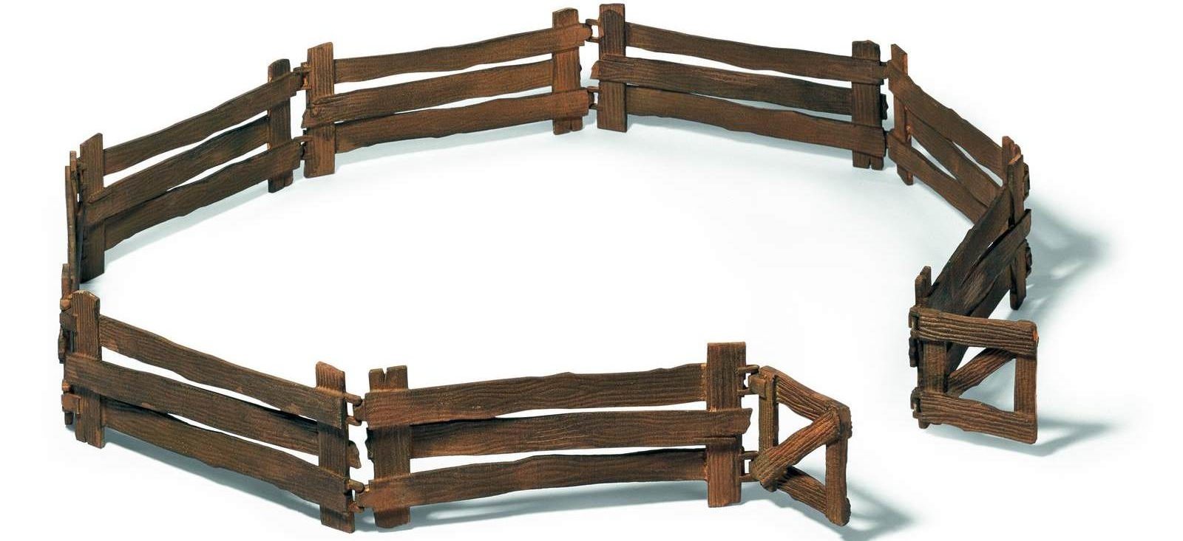
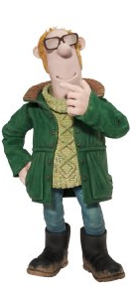
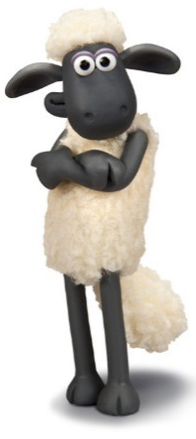
Les nombres

Slide 2
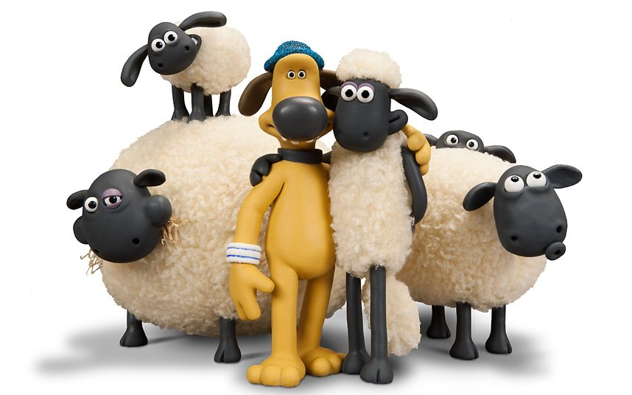
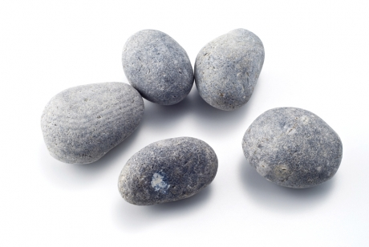
Les nombres

Slide 3
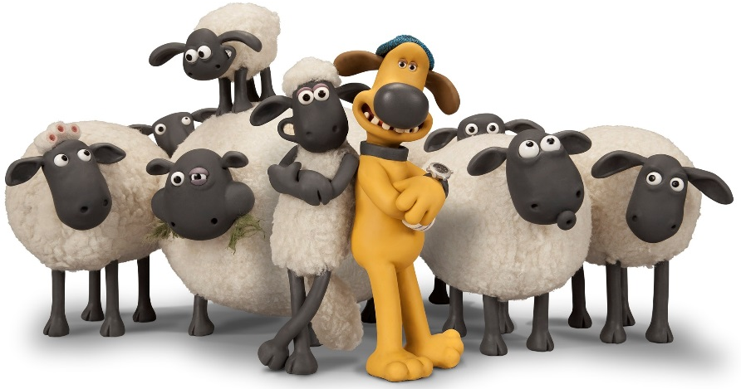
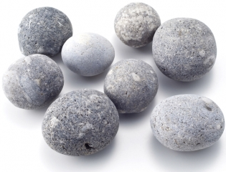
Les nombres

Slide 4
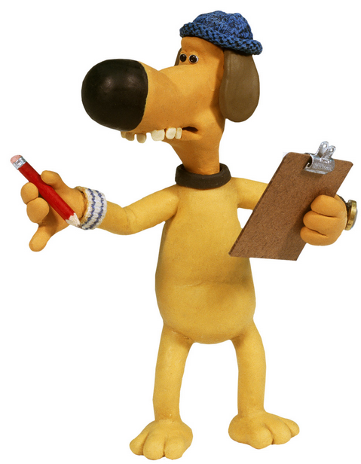
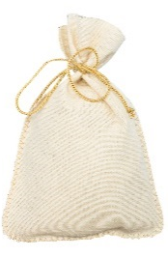
Les nombres
ηʹ
VIII
8

Slide 5
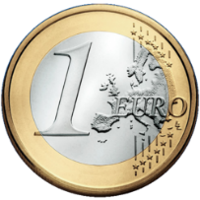

Les nombres
10 €
5 €

Slide 6
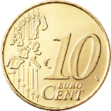
Les nombres
10 €
2,5 €

Slide 7
Cinquième
Chapitre 1:
Nombres décimaux
M. FELT

Slide 8

Chapitre 1: Nombres décimaux

Slide 9





I. Écriture des nombres décimaux
1. Fraction décimale:
Définition:
Une fraction décimale est une fraction dont le dénominateur est 10; 100; 1000;…
Exemples:
$$\frac{38}{10}$$
$$\frac{27}{100}$$
$$\frac{10}{403}$$
$$\frac{318}{1000}$$

Slide 10

I. Écriture des nombres décimaux
Définition:
Un nombre décimal est un nombre qui peut s’écrire sous la forme d’une fraction décimale.
Exemples:
  $3$
  $0,25$
  $6,5$
  $\frac{1}{3}$
est un nombre décimal, car il peut s’écrire $\frac{30}{10}$
est un nombre décimal, car il peut s’écrire $\frac{25}{100}$
est un nombre décimal, car il peut s’écrire $\frac{65}{10}$
  n’est pas un nombre décimal…

Slide 11
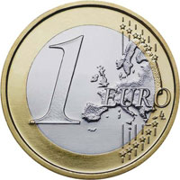
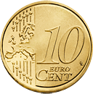
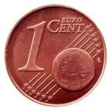
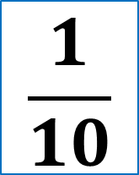
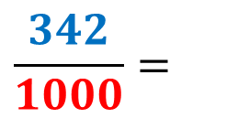
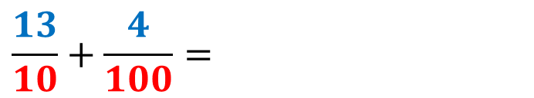
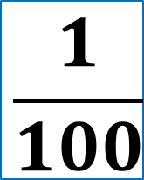

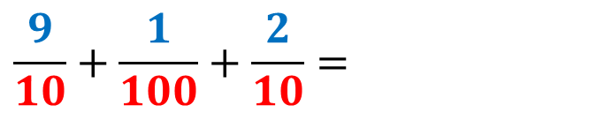
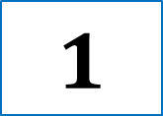
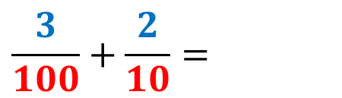
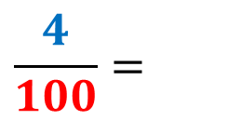
Exercice
$$1$$
Donner l’écriture décimale de chaque nombre:
$$\frac{7}{10}=$$
$$\frac{3}{100}+\frac{2}{10}=$$
$$\frac{1}{10}$$
$$\frac{342}{1000}=$$
$$\frac{9}{10}+\frac{1}{100}+\frac{2}{10}=$$
$$\frac{1}{100}$$
$$\frac{4}{100}=$$
$$\frac{13}{10}+\frac{4}{100}=$$

Slide 12

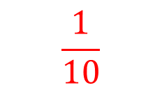
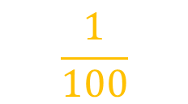

Révisions
millier
  3 centaines 5 dizaines 12,3 milliers
  9 centièmes 412 dixièmes 0,02 million
  1420 millionièmes
centaine
centième
dizaine
millième
dixième
unité
0 000 000,000 000
$$10$$
une dizaine
$$\frac{1}{10}$$
un dixième
une centaine
$$100$$
$$\frac{1}{100}$$
un centième

Slide 13



I. Écriture des nombres décimaux
Propriété:
Un nombre décimal peut se décomposer comme la somme d’un nombre entier et d’une fraction décimale inférieure à 1.
Exemple:
  $24,67=24+0,67$
partie entière
partie décimale
$$\frac{67}{100}$$
  $24,67=24+\frac{67}{100}$

Slide 14
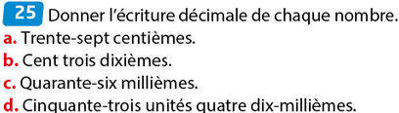
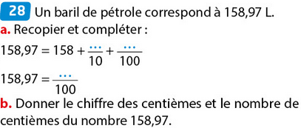
Exercice 25 & 28 page 11

Slide 15
Exercice 28 page 11

Slide 16
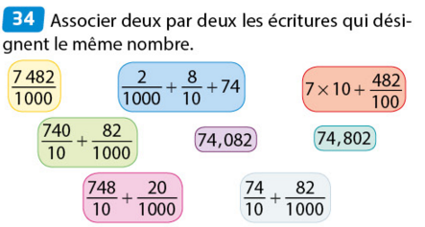
Exercice 34 page 11

Slide 17
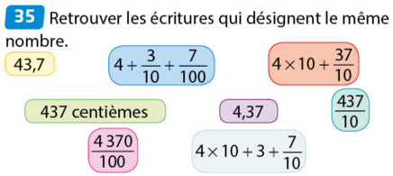
Exercice 35 page 11

Slide 18
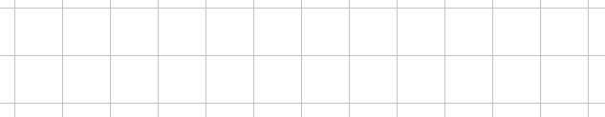





I. Écriture des nombres décimaux
2. Demi-droite graduée:
Propriété:
Sur une demi-droite graduée:
chaque point est repéré par un nombre appelé abscisse de ce point.
à chaque nombre correspond un point.
$$0$$
$$1$$
$$2$$
$$3$$
$$4$$

Slide 19









I. Écriture des nombres décimaux
Exemples:
1. Donner l’abscisse du point $A$.
2. Le point $B$ a pour abscisse $3,5$. Placer ce point.
3. Comment appelle-t-on le point d’abscisse 0 ?
$$O$$
$$A$$
$$B$$
$$0$$
$$1$$
$$2$$
$$3$$
$$4$$

Slide 20
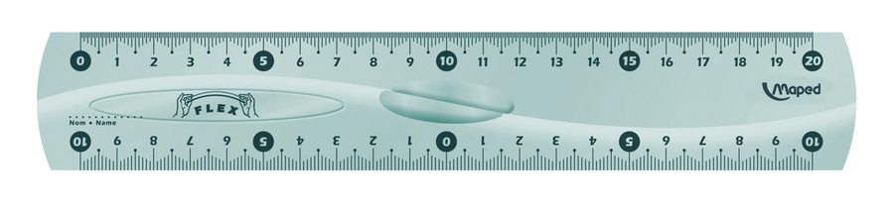
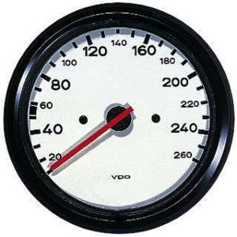
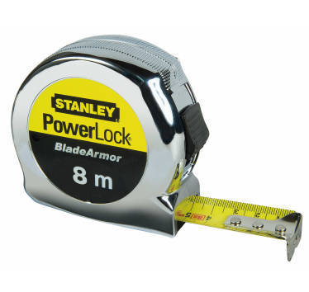
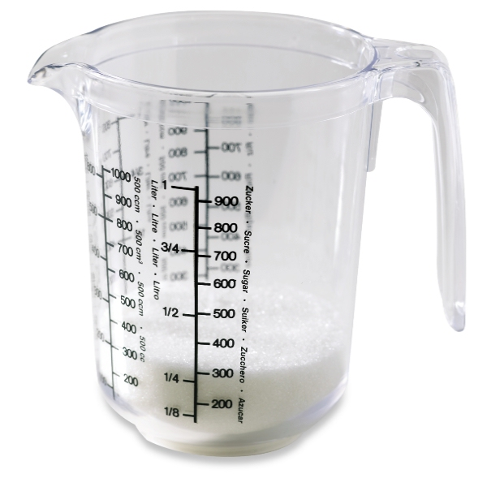

I. Écriture des nombres décimaux
La demi-droite graduée dans la « vraie vie »

Slide 21
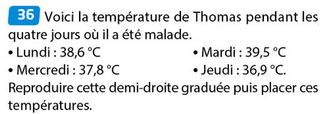

Exercice 36 page 11

Slide 22
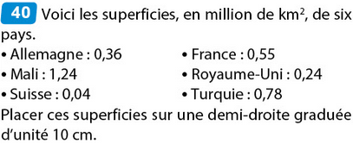
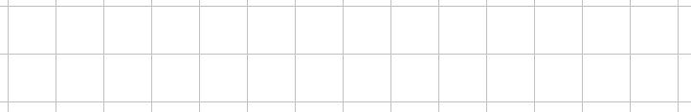
Exercice 40 page 12

Slide 23
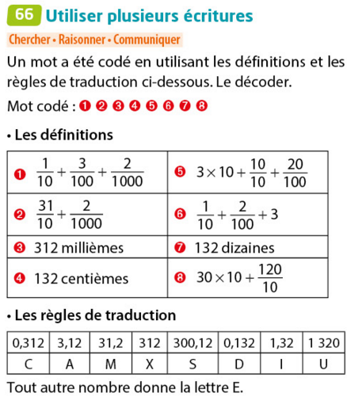
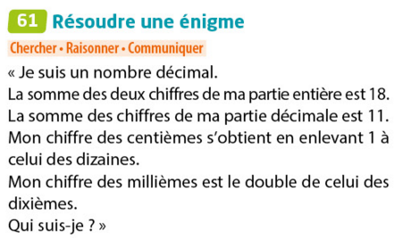
Exercice 61 & 66 page 14

Slide 24
Exercice 66 page 15

Slide 25
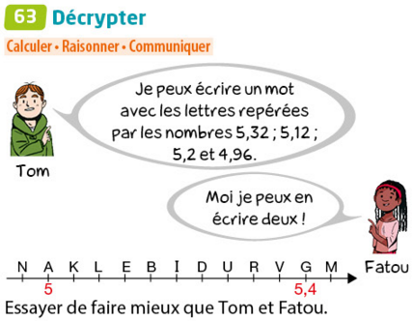
Exercice 63 page 14

Slide 26
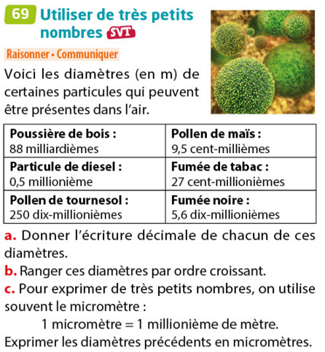
Exercice 69 page 15

Slide 27

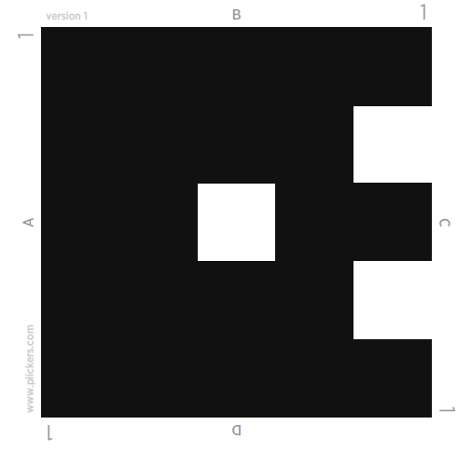
Calcul mental ( Plickers )

Slide 28

Calcul mental
Question test:
Concernant Plickers…
A | B | C | D
$${Je n}^{′}ai rien$$ $$compris$$ | $$J^{′}ai bien \\ compris$$ | $$Je veux une$$ $$heure de colle$$ | $$Je veux$$ $$un zero$$

Slide 29


Calcul mental
Question 1:
$\frac{123}{100}$ est égal à…
A | B | C | D
$$123$$ | $$12,3$$ | $$1,23$$ | Aucune de ces propositions

Slide 30


Calcul mental
Question 2:
$5×10+2+\frac{3}{10}+\frac{4}{1000}$est égal à …
A | B | C | D
$$52,304$$ | $$52,34$$ | $$523,4$$ | Aucune de ces propositions

Slide 31

Calcul mental
Question 3:
Trouver l’intrus…
A | B | C | D
$$6,403$$ | $$6+\frac{4}{10}+\frac{3}{1000}$$ | $$\frac{64}{10}+0,003$$ | $$6,4+\frac{3}{100}$$

Slide 32





Calcul mental
Question 4:
Sur cette demi-droite graduée, le point $A$ a pour abscisse…
$$A$$
$$0$$
$$1$$
A | B | C | D
$$4$$ | $$0,6$$ | $$0,8$$ | Aucune de ces propositions

Slide 33

Calcul mental
Question 5:
Quel nombre est le plus grand ?
A | B | C | D
$$6,328$$ | $$6,346$$ | $$6,34$$ | $$6,340099$$

Slide 34




Calcul mental
Question 6:
Sur cette demi-droite graduée, le point $B$ a pour abscisse…
$$B$$
$$0$$
$$1$$
A | B | C | D
$$0,3$$ | $$0,33$$ | $$0,66$$ | Aucune de ces propositions

Slide 35

Exercice 60 page 14

Slide 36

Exercice 62 page 14

Slide 37


Exercice 70 & 75 page 16

Slide 38





Révisions
$$0$$
$$1$$
$$2$$
$$3$$
$$4$$

Slide 39




Révisions
$$0$$
$$1$$
$$2$$
$$3$$

